Slide 1
Regulation safety
Huaiyuan Teng

Slide 2
Background
一般来讲， 对于两个运动中的
车辆A1, A2， 状态[s1, s2]是否安全
是取决于二者的智能特性的，
比如当每一个司机都具备足够的
制动意识， 横向避让意识， 安全的
边界可以被很好的拓宽。这一
安全意识的下限称之为regulation。
即:
无论如何智能个体都不会采取的action

Slide 3
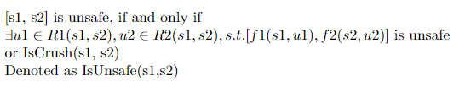
Background
车辆建模:
s(t+1) = f(s(t),u(t)), f 是这个车的动力学.
比如: s1(t+1) = f1(s1(t),u1(t))
行为边界:
R1(s1, s2): A1 在观察到位姿s1, s2 情况下
受限于其智能特性, 可能采取的全部 action
u1 构成的集合。
定义碰撞:
IsCrush(s1, s2) s1, s2这两个位姿是否物理上
两个车的box有交集。
定义安全:

Slide 4
Background
车辆建模:
s(t+1) = f(s(t),u(t)), f 是这个车的动力学.
比如: s1(t+1) = f1(s1(t),u1(t))
行为边界:
R1(s1, s2): A1 在观察到位姿s1, s2 情况下
受限于其智能特性, 可能采取的全部 action
u1 构成的集合。
定义碰撞:
IsCrush(s1, s2) s1, s2这两个位姿是否物理上
两个车的box有交集。
定义安全:
unsafe set
差不多是上面的样子:
collision_set = {(s1,s2)| IsCrush(s1, s2)}
unsafe_set = {(s1,s2)| IsUnSafe(s1, s2)}

Slide 5
Background
定义安全:
我们从 collision set 出发， 在知道了 R1
和 R2 的前提下， 可以推导出哪些状态
是unsafe的. 进而得到 safe invariant set.
所以这并非循环定义: 我们总能找到
Collision 的状态作为 IsUnSafe 的起点， 然后
Backward reachable set analysis知道它附近
的状态是否不安全。
safe_invariant_set
unsafe set
collision set
差不多是上面的样子:
collision_set = {(s1,s2)| IsCrush(s1, s2)}
unsafe_set = {(s1,s2)| !IsSafe(s1, s2)}
safe_invariant_set = unsafe_set^C

Slide 6
Practical Issue
也就是 如何得到 R1 和 R2 这件事情.
当R2 固定， 理性个体R1知悉R2的情况下:
公理1
对于s1, s2, 理性个体A1在有能力通过单独调整R1(s1, s2), 进而将
IsUnSafe(s1, s2) 由true 变为 false 时，它一定会这么做。
理由: 根据定义，这种IsUnSafe(s1, s2) 变为false的改变不会带来新的 IsUnSafe 状态。智能体通过单独调整R1(s1, s2) 让一票unsafe 变为safe岂不美哉.

Slide 7
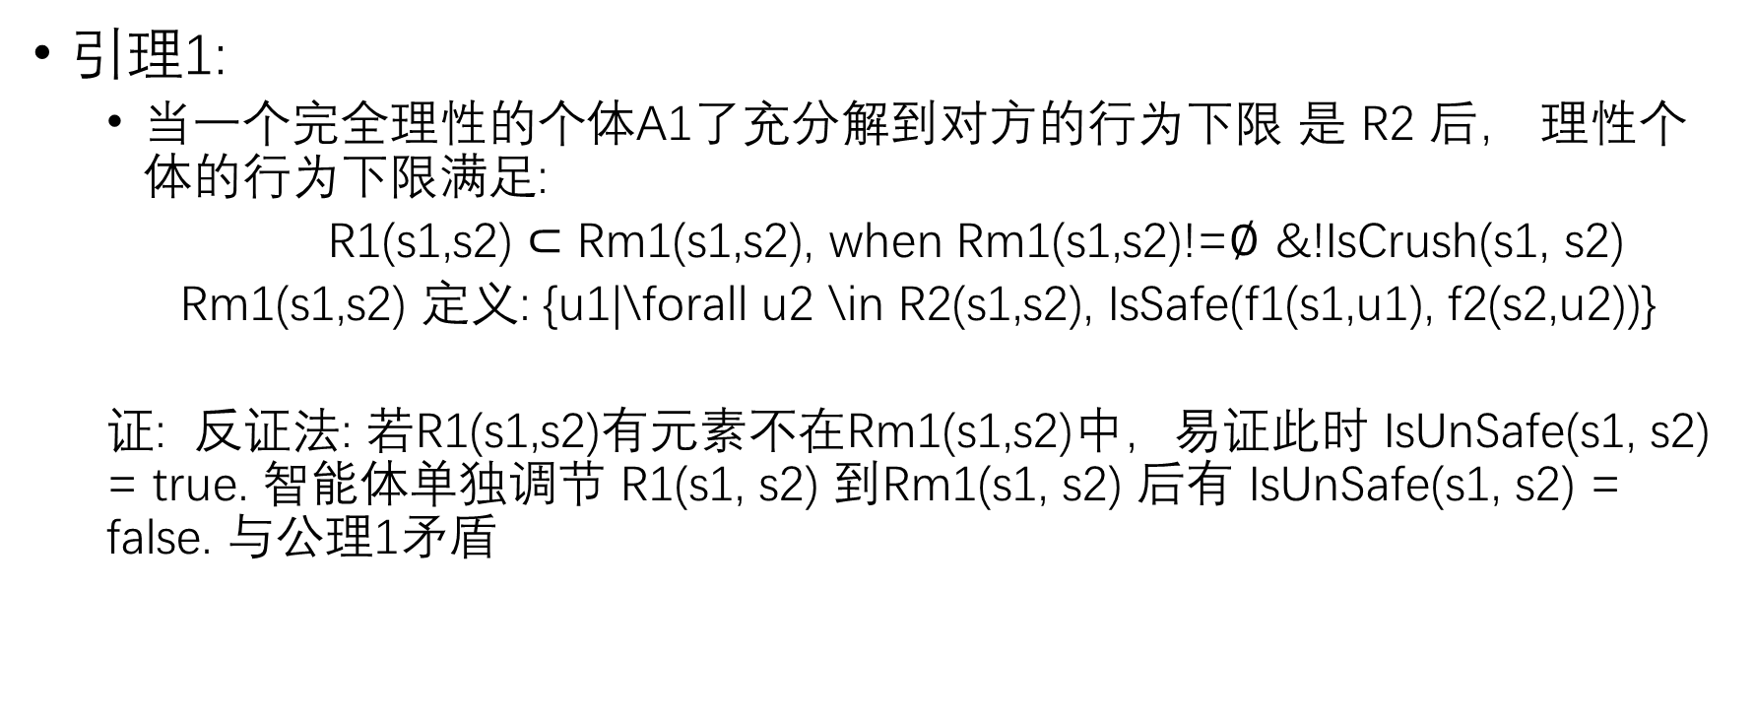
Practical Issue
引理1:
当一个完全理性的个体A1了充分解到对方的行为下限 是 R2 后， 理性个体的行为下限满足:
R1(s1,s2) $⊂$ Rm1(s1,s2), when Rm1(s1,s2)!=$∅$ &!IsCrush(s1, s2)
Rm1(s1,s2) 定义: {u1|\forall u2 \in R2(s1,s2), IsSafe(f1(s1,u1), f2(s2,u2))}
证: 反证法: 若R1(s1,s2)有元素不在Rm1(s1,s2)中，易证此时 IsUnSafe(s1, s2) = true. 智能体单独调节 R1(s1, s2) 到Rm1(s1, s2) 后有 IsUnSafe(s1, s2) = false. 与公理1矛盾

Slide 8
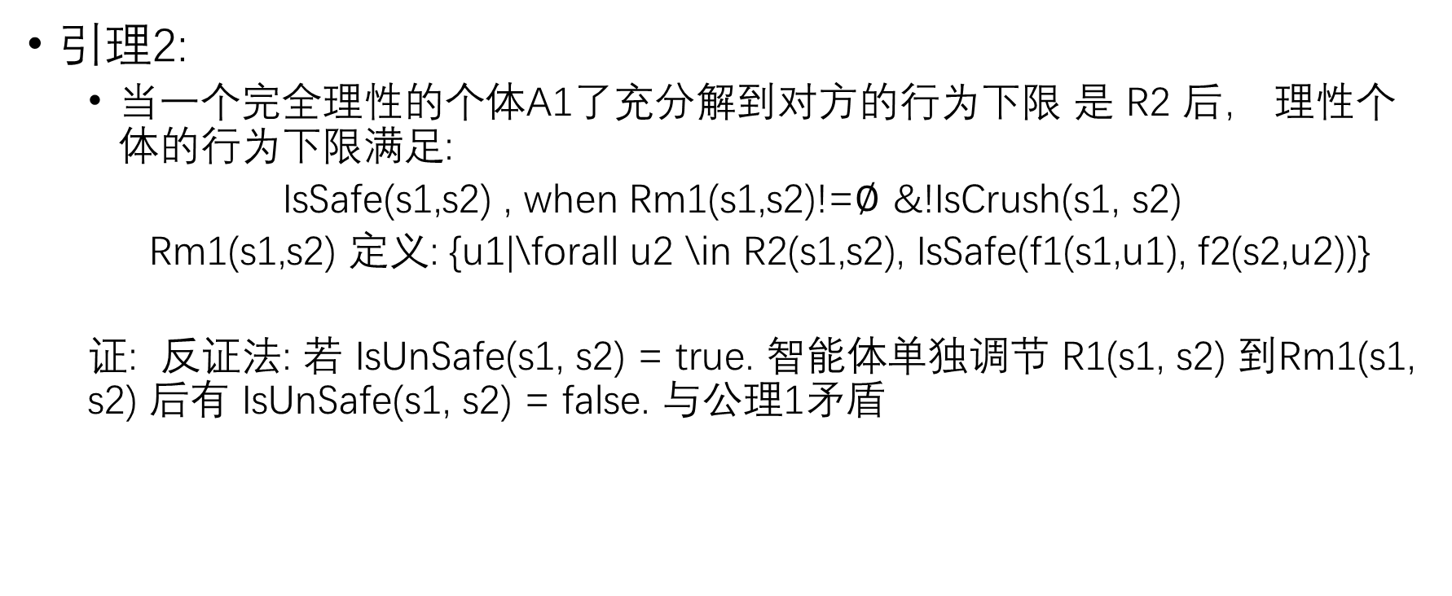
Practical Issue
引理2:
当一个完全理性的个体A1了充分解到对方的行为下限 是 R2 后， 理性个体的行为下限满足:
IsSafe(s1,s2) , when Rm1(s1,s2)!=$∅$ &!IsCrush(s1, s2)
Rm1(s1,s2) 定义: {u1|\forall u2 \in R2(s1,s2), IsSafe(f1(s1,u1), f2(s2,u2))}
证: 反证法: 若 IsUnSafe(s1, s2) = true. 智能体单独调节 R1(s1, s2) 到Rm1(s1, s2) 后有 IsUnSafe(s1, s2) = false. 与公理1矛盾

Slide 9
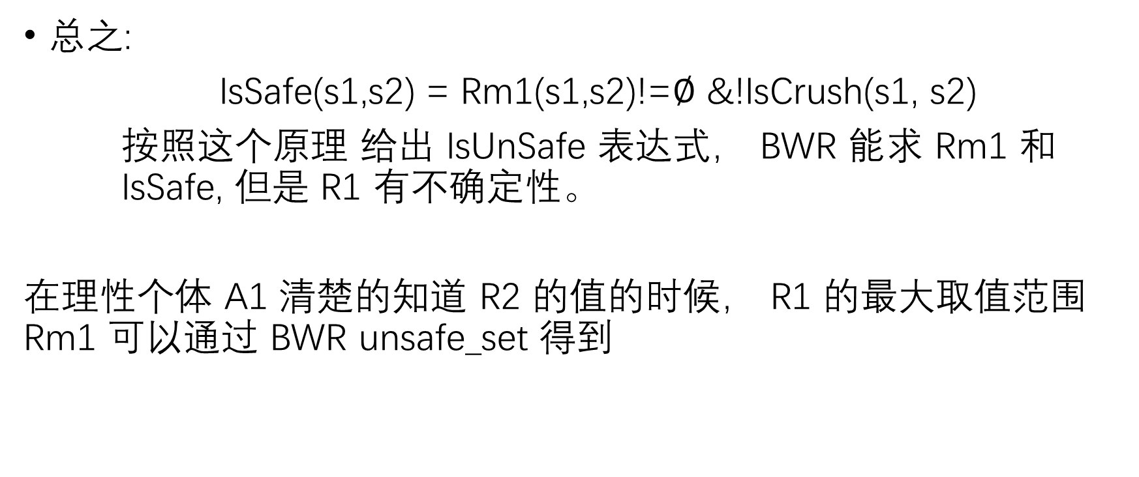
Practical Issue
总之:
IsSafe(s1,s2) = Rm1(s1,s2)!=$∅$ &!IsCrush(s1, s2)
按照这个原理 给出 IsUnSafe 表达式， BWR 能求 Rm1 和 IsSafe, 但是 R1 有不确定性。
在理性个体 A1 清楚的知道 R2 的值的时候， R1 的最大取值范围Rm1 可以通过 BWR unsafe_set 得到

Slide 10

Practical Issue
一般而言， R2 对于R1是不可见的， 理性个体A1 能够确信的A2的行为下限集合表示为 R2_obs.
此时， A1 眼中的安全定义为: (表示为 IsUnSafe1)
公理2:
对于s1, s2, 理性个体R1在有能力通过单独调整R1(s1, s2), 进而将
IsUnSafe1(s1, s2) 由true 变为 false 时，它一定会这么做。
理由: 根据定义，这种IsUnSafe1(s1, s2) 变为false的改变不会带来新的 IsUnSafe1 状态。智能体通过单独调整R1(s1, s2) 让它认知中的这一票unsafe 变为safe.

Slide 11
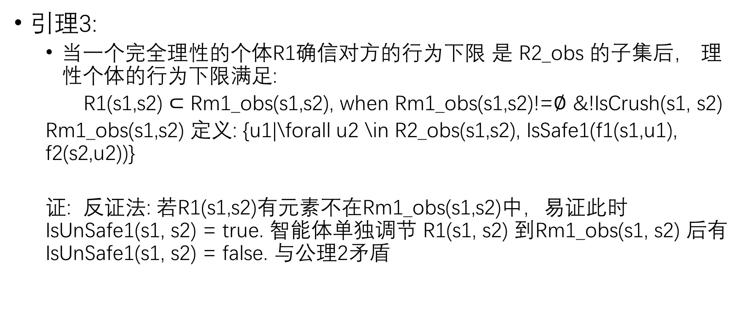
Practical Issue
引理3:
当一个完全理性的个体R1确信对方的行为下限 是 R2_obs 的子集后， 理性个体的行为下限满足:
R1(s1,s2) $⊂$ Rm1_obs(s1,s2), when Rm1_obs(s1,s2)!=$∅$ &!IsCrush(s1, s2)
Rm1_obs(s1,s2) 定义: {u1|\forall u2 \in R2_obs(s1,s2), IsSafe1(f1(s1,u1), f2(s2,u2))}
证: 反证法: 若R1(s1,s2)有元素不在Rm1_obs(s1,s2)中，易证此时 IsUnSafe1(s1, s2) = true. 智能体单独调节 R1(s1, s2) 到Rm1_obs(s1, s2) 后有 IsUnSafe1(s1, s2) = false. 与公理2矛盾

Slide 12
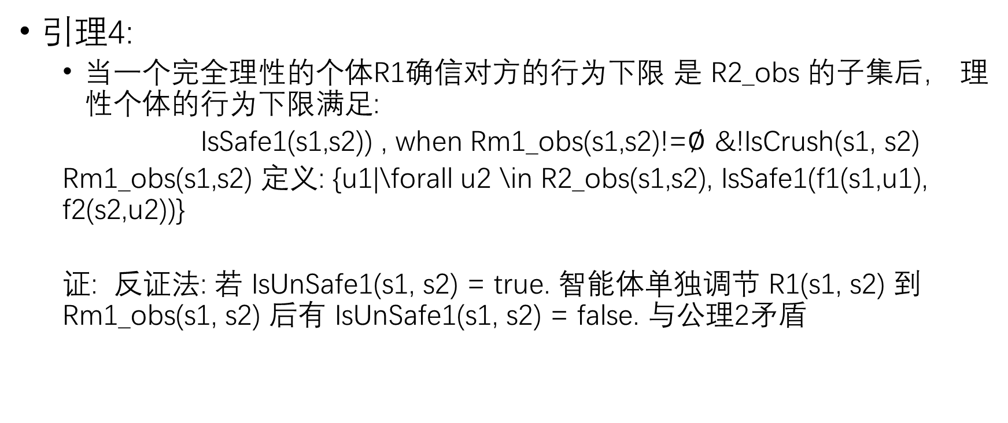
Practical Issue
引理4:
当一个完全理性的个体R1确信对方的行为下限 是 R2_obs 的子集后， 理性个体的行为下限满足:
IsSafe1(s1,s2)) , when Rm1_obs(s1,s2)!=$∅$ &!IsCrush(s1, s2)
Rm1_obs(s1,s2) 定义: {u1|\forall u2 \in R2_obs(s1,s2), IsSafe1(f1(s1,u1), f2(s2,u2))}
证: 反证法: 若 IsUnSafe1(s1, s2) = true. 智能体单独调节 R1(s1, s2) 到Rm1_obs(s1, s2) 后有 IsUnSafe1(s1, s2) = false. 与公理2矛盾

Slide 13
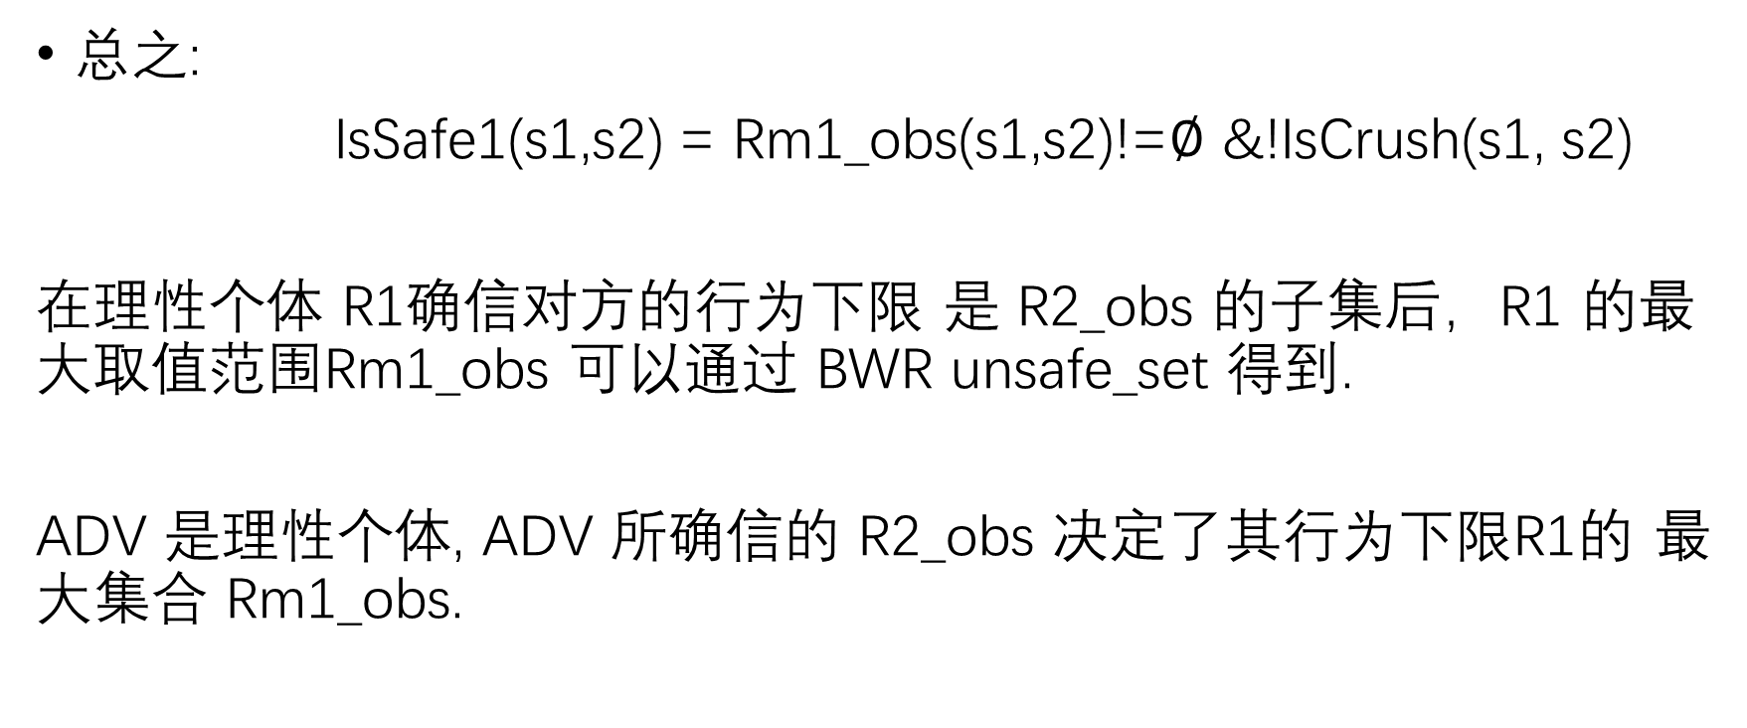
Practical Issue
总之:
IsSafe1(s1,s2) = Rm1_obs(s1,s2)!=$∅$ &!IsCrush(s1, s2)
在理性个体 R1确信对方的行为下限 是 R2_obs 的子集后，R1 的最大取值范围Rm1_obs 可以通过 BWR unsafe_set 得到.
ADV 是理性个体, ADV 所确信的 R2_obs 决定了其行为下限R1的 最大集合 Rm1_obs.

Slide 14
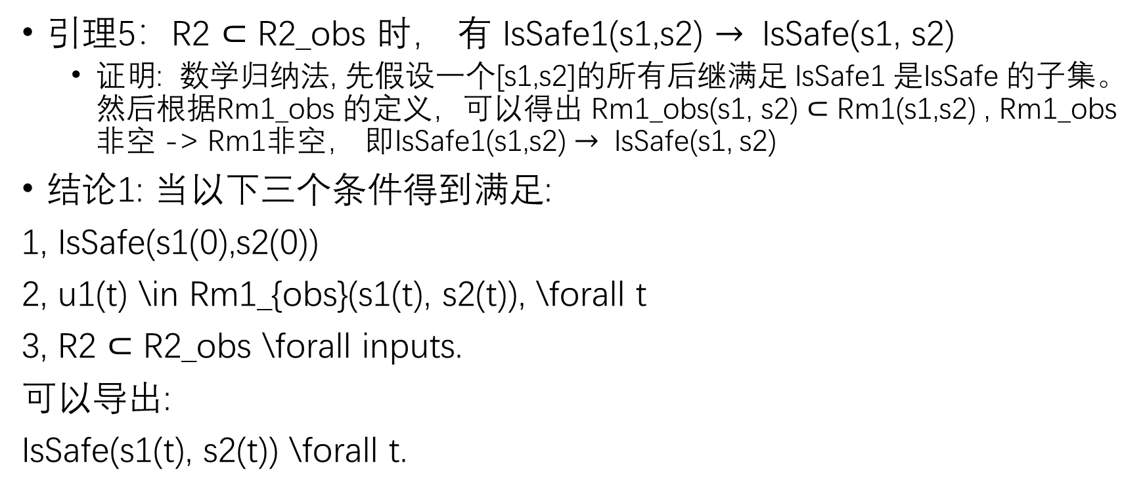
R2_obs:
引理5：R2 $⊂$ R2_obs 时， 有 IsSafe1(s1,s2) $→$ IsSafe(s1, s2)
证明: 数学归纳法, 先假设一个[s1,s2]的所有后继满足 IsSafe1 是IsSafe 的子集。 然后根据Rm1_obs 的定义，可以得出 Rm1_obs(s1, s2) $⊂$ Rm1(s1,s2) , Rm1_obs 非空 -> Rm1非空， 即IsSafe1(s1,s2) $→$ IsSafe(s1, s2)
结论1: 当以下三个条件得到满足:
1, IsSafe(s1(0),s2(0))
2, u1(t) \in Rm1_{obs}(s1(t), s2(t)), \forall t
3, R2 $⊂$ R2_obs \forall inputs.
可以导出:
IsSafe(s1(t), s2(t)) \forall t.

Slide 15
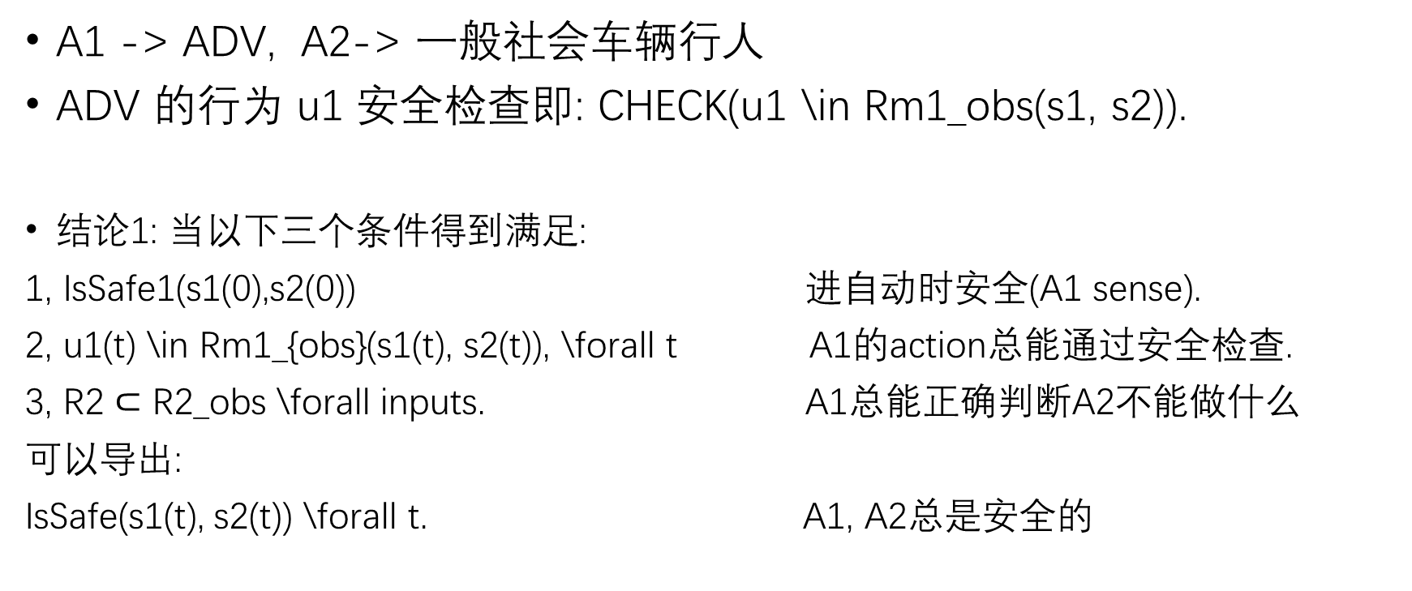
总结与落地
A1 -> ADV, A2-> 一般社会车辆行人
ADV 的行为 u1 安全检查即: CHECK(u1 \in Rm1_obs(s1, s2)).
结论1: 当以下三个条件得到满足:
1, IsSafe1(s1(0),s2(0)) 进自动时安全(A1 sense).
2, u1(t) \in Rm1_{obs}(s1(t), s2(t)), \forall t A1的action总能通过安全检查.
3, R2 $⊂$ R2_obs \forall inputs. A1总能正确判断A2不能做什么
可以导出:
IsSafe(s1(t), s2(t)) \forall t. A1, A2总是安全的

Slide 16
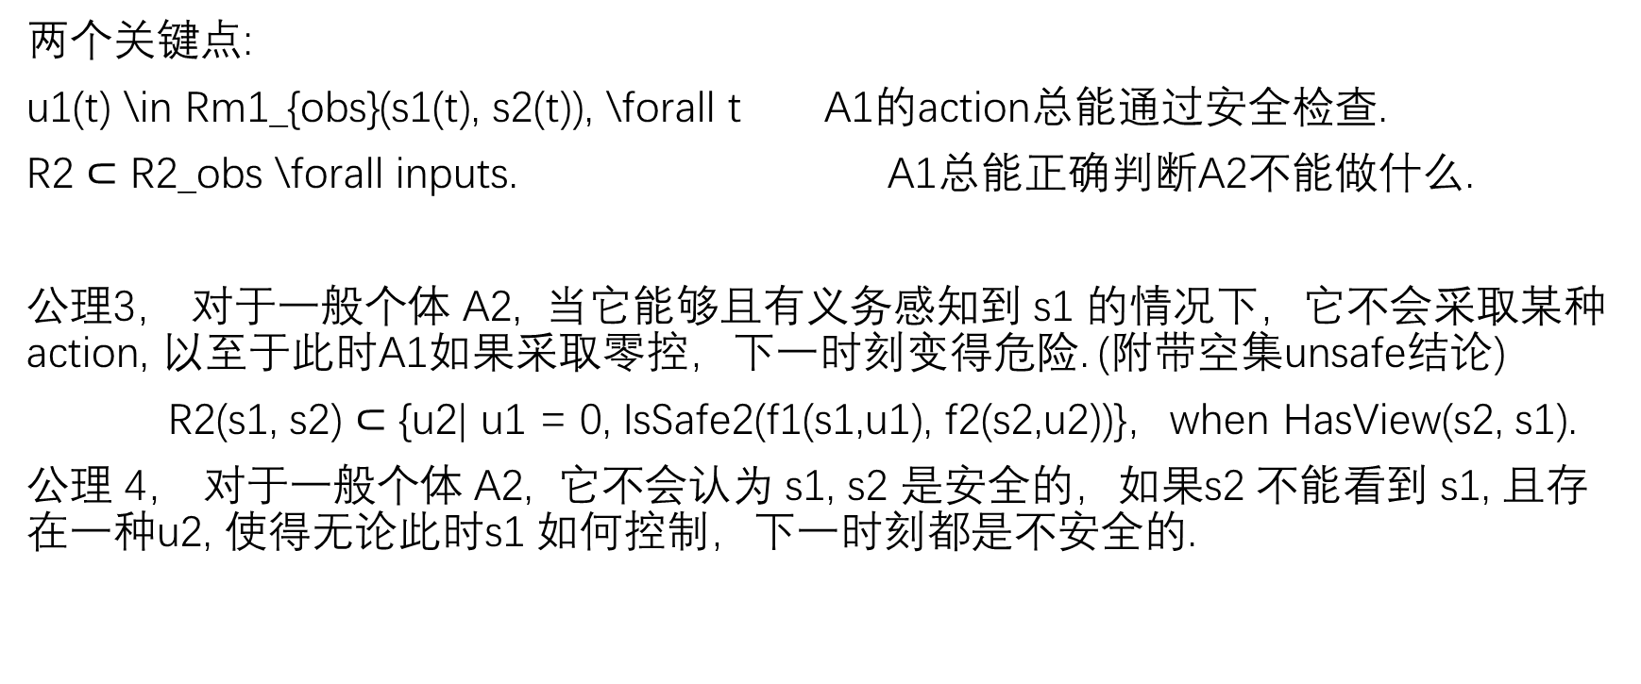
总结与落地
两个关键点:
u1(t) \in Rm1_{obs}(s1(t), s2(t)), \forall t A1的action总能通过安全检查.
R2 $⊂$ R2_obs \forall inputs. A1总能正确判断A2不能做什么.
公理3， 对于一般个体 A2, 当它能够且有义务感知到 s1 的情况下，它不会采取某种action, 以至于此时A1如果采取零控，下一时刻变得危险. (附带空集unsafe结论)
R2(s1, s2) $⊂$ {u2| u1 = 0, IsSafe2(f1(s1,u1), f2(s2,u2))}，when HasView(s2, s1).
公理 4， 对于一般个体 A2, 它不会认为 s1, s2 是安全的，如果s2 不能看到 s1, 且存在一种u2, 使得无论此时s1 如何控制，下一时刻都是不安全的.

